Slide 1
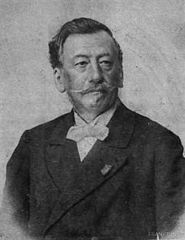
Viktor Miškovský

Slide 2
Obsah
Vzdelanie
Životopis
Ocenenia
Kresby

Slide 3
Životopis
Narodil sa 17. mája 1838 v Bardejove.
Nakreslil stovky dokumentačných kresieb kultúrnych pamiatok.
Bol zakladateľ pamiatkovej starostlivosti v Uhorsku, pedagóg, výtvarník.
Zomrel 2. novembra 1909 v Košiciach, keď mal 71 rokov.

Slide 4
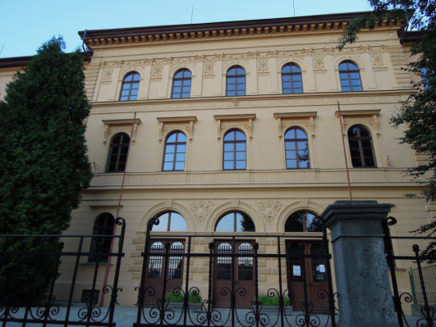
Vzdelanie
Základné vzdelanie získal v Bardejove, kde chodil aj do kresliarskej školy. Navštevoval techniku v Budíne a polytechniku vo Viedni.
Po jej absolvovaní v roku 1866 krátko vyučoval na školách v Bardejove a Kremnici, neskôr pôsobil ako profesor deskriptívy a rysovania na Štátnej reálke v Košiciach.

Slide 5
Kresby
Miškovský bol talentovaný umelec. Pri zobrazovaní pamiatok používal najčastejšie tri techniky – akvarel, perokresbu a kresbu ceruzkou alebo tušom.
Za najdôležitejšiu časť Miškovského diela sa považuje jeho grafická tvorba. Práve ona bola východiskom pri rekonštrukcii románskeho kostola vo Svinci.

Slide 6
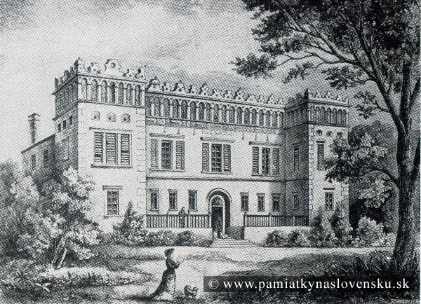
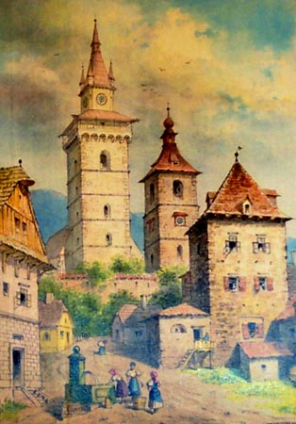
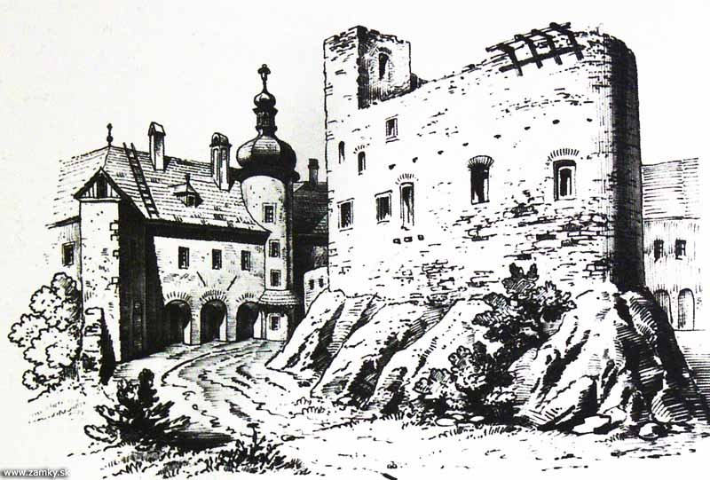

Slide 7
Ocenenia
V roku 1967 bol odmenený zlatou medailou na svetovej výstave v Paríži za kolekciu 9 albumov s akvarelmi pamiatok z východného Slovenska.
V roku 1875 bronzovou medailou na svetovej výstave v Londýne a v roku 1878 v Paríži striebornou medailou za album stredovekých renesančných pamiatok.
V roku 1879 bol vyznamenaný v Székesfehérvári zlatou medailou, 1897 rytierskym krížom Radu Františka Jozefa.

Slide 8
Zdroje
https://sk.wikipedia.org/wiki/Viktor_Mi%C5%A1http
http://ssjh.sk/pano/panorama-Bardejov-13.htm
Viktor Miškovský - Myskovszky (1838 – 1909) - www.pamiatkynaslovensku.com - (viktor-miskovsky-myskovszky-1838-1909)
http://www.cassovia.sk/newsread.php?newsid=1587
http://www.tanika.sk/web/bardejov/discuss.htm
http://www.extraslovensko.sk/mesta/bardejov

